Slide 1
人工智能课程
授课用

Slide 2
课程概述
课程简介
课程目标
课程大纲
预备要求
学分授予
章节测试成绩
作业成绩
交流讨论成绩
期末考试成绩
参考资源

Slide 3
前导课
计算机与网络
操作系统
计算机语言与程序设计
人工智能简介
人工智能的发展
机器学习
神经网络
机器视觉
语音与文本
机器人

Slide 4
前导课
物联网简介
物联网协议
物联网应用
认识硬件
NVIDIA Jetson Nano
树莓派
Arduino
ESP8266
传感器

Slide 5
Chapter 0 软件环境准备

Slide 6
Chapter 1 物联网与机器人
本章内容关于使用开源硬件，将功能点进行分解，并最终实现综合项目
主要包括:
1. 使用物联网开发板来读取和控制传感器、灯和舵机等设备
2. 安装和配置物联网平台，实现语音控制和人脸解锁
3. 自主设计制作一个融合了多种功能的基于3D打印物联网机器人或小车
Chapter 1 Part 1
使用ESP8266开发板读取和控制传感器、舵机和电机
esp8266是一个价格低廉的开发板，包含WiFi模块和GPIO，可以连接传感器、舵机、马达等各种设备。使用Arduino IDE进行开发编程。可通过网络、串口和蓝牙等多种方式进行通信

Slide 7
Chapter 1 Part 1
Part 1.1
使用ESP8266开发板读取传感器数据，绘制实时变化曲线
包括功能提出和实现，硬件连接，上传的参数调节和html文件在本地服务器中的打开，传感器数据的实时呈现等，并使用Chart.js来绘制实时变化曲线
这部分主要包括两种传感器的读取，为温湿度传感器和超声波传感器
学习流程 | 活动名称 | 活动内容 | 时间分配
课程引入 | 活动目标介绍 | 了解物联网基本概念 | 5 min
 | 背景知识介绍 | 熟悉实验中涉及软硬件 | 10 min
基本任务 | 硬件准备 | 按操作手册进行连接 | 5 min
 | 程序及操作 | 按操作手册执行 | 30 min
活动总结 | ？ | ？ | 10 min

Slide 8
Chapter 1 Part 1
Part 1.1
使用ESP8266开发板读取传感器数据，绘制实时变化曲线
活动目标
了解物联网的基本概念
了解使用开发板读取传感器原理
熟悉使用Arduino IDE烧录程序的操作流程

Slide 9

Chapter 1 Part 1
Part 1.1
使用ESP8266开发板读取传感器数据，绘制实时变化曲线
物联网背景知识

Slide 10
Chapter 1 Part 1
Part 1.1
使用ESP8266开发板读取传感器数据，绘制实时变化曲线
开发板背景知识
esp8266是WiFi串口模块，功能简单来讲就是：从WiFi接收到数据，串口输出；从串口接收数据，WiFi输出数据。
通过自带的GPIO口连接传感器，传感器将环境数据转化为电信号发送给esp8266读取、处理并输出。

Slide 11
Chapter 1 Part 1
Part 1.1
使用ESP8266开发板读取传感器数据，绘制实时变化曲线
硬件准备
硬件清单
esp8266主板
温湿度传感器（型号为DHT11或DHT22）
超声波传感器（型号为HC-SR04）
杜邦线、数据线

Slide 12
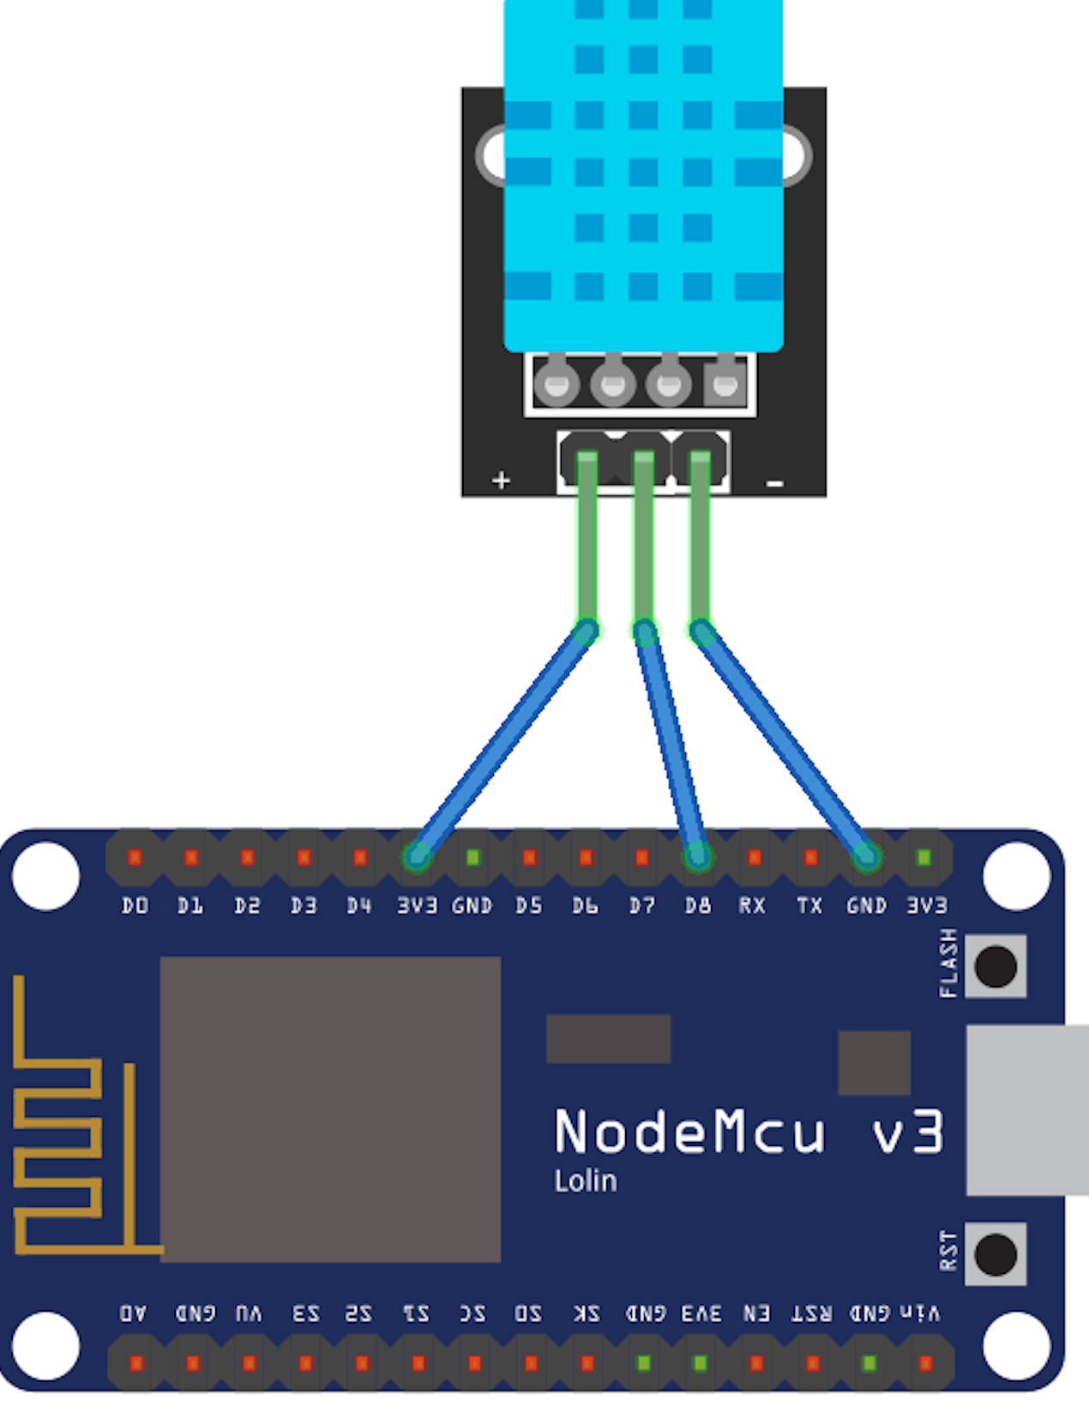
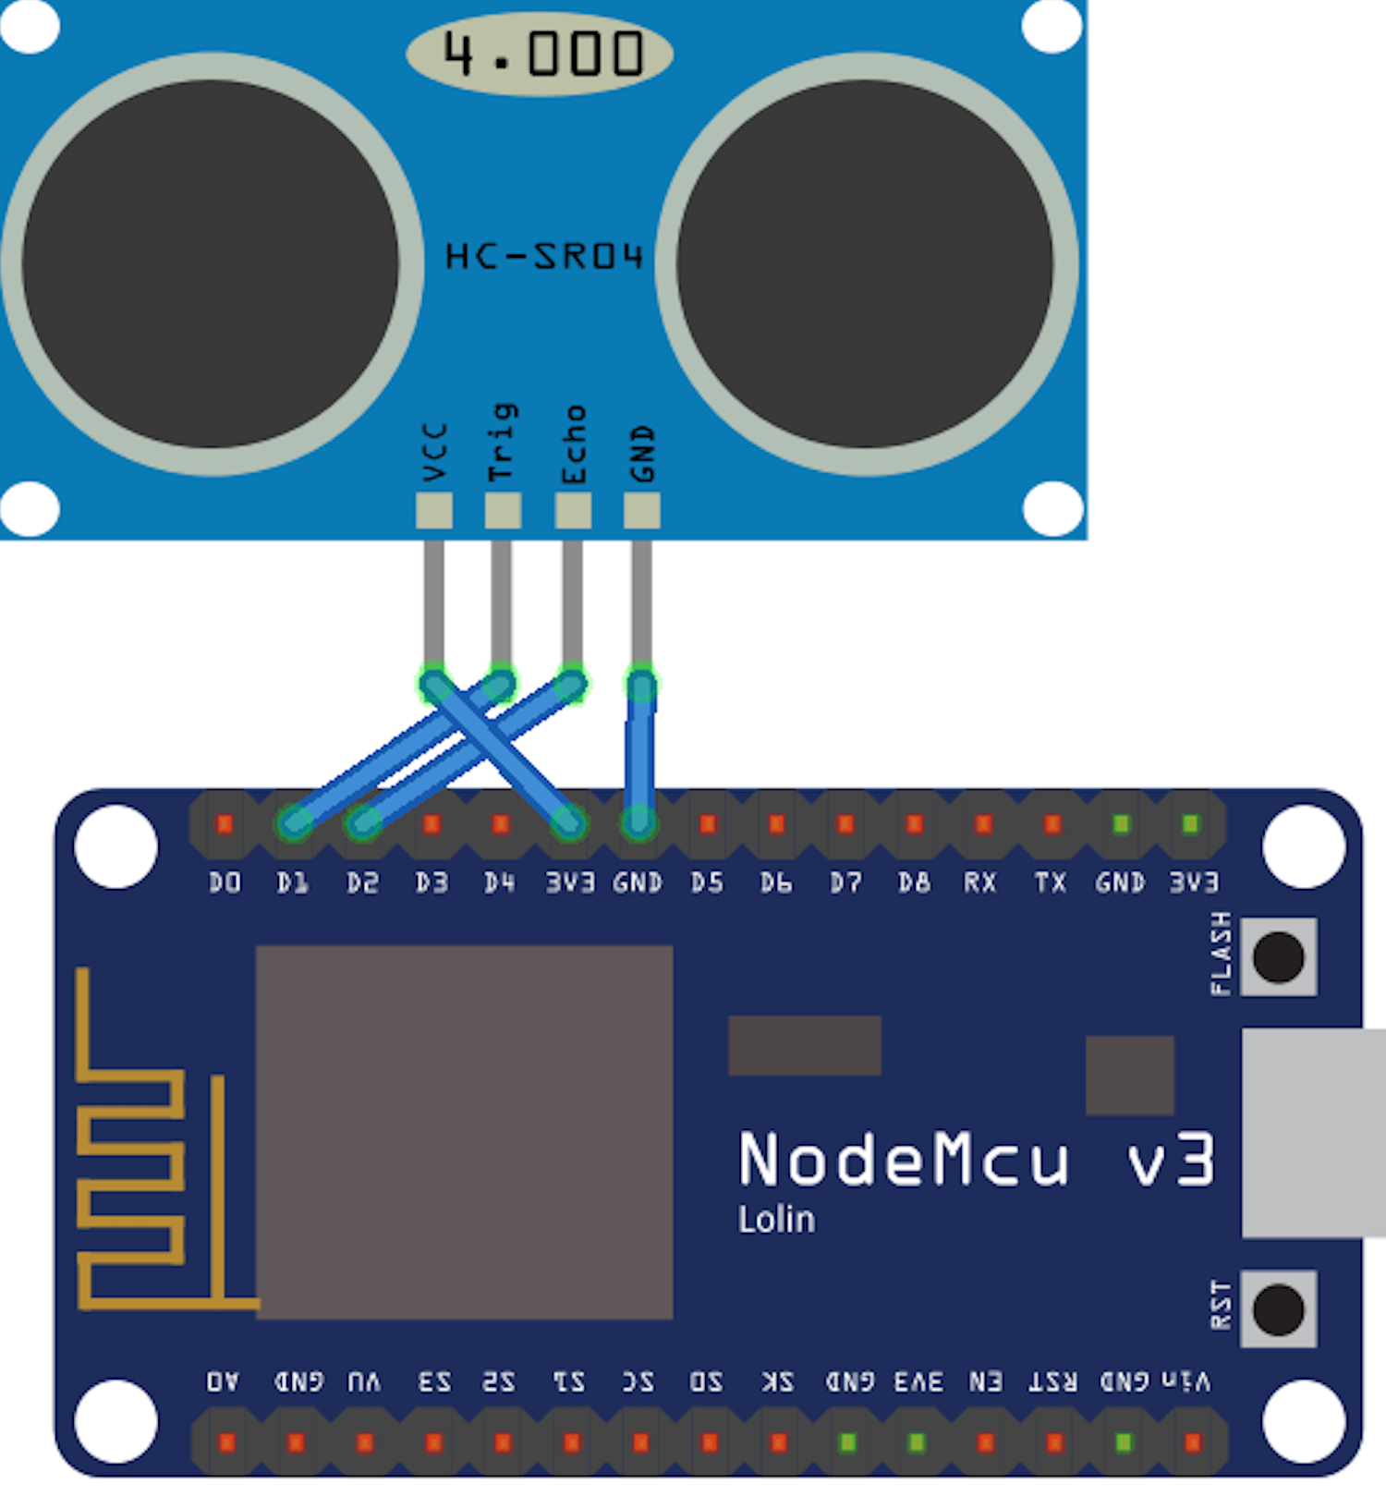
Chapter 1 Part 1
Part 1.1
使用ESP8266开发板读取传感器数据，绘制实时变化曲线
硬件连接

Slide 13
Chapter 1 Part 1
Part 1.1
使用ESP8266开发板读取传感器数据，绘制实时变化曲线
程序及操作
操作步骤-简单读取
1.打开learn-ai文件夹，打开路径chapter1/part1/esp8266_projects/esp8266_dht11_http 2.将esp8266通过数据线连接到电脑 3.使用Arduino IDE打开文件esp8266_dht11_https.ino 4.记得把前面的环境准备部分再次确认，将环境正确配置，然后点击上传按钮进行上传
5.打开路由器管理地址，esp8266此时应该已经加入到了局域网中，查看esp8266获取到的路由器地址 6.在浏览器中打开esp8266获取到的局域网地址，查看温湿度传感器的读数 7.连接另一个esp8266开发板，打开路径chapter1/part1/esp8266_projects/esp8266_ultrasonic_http,再次执行2-6步骤来使用超声波传感器
操作步骤-绘制实时变化曲线
1.打开learn-ai文件夹，打开路径chapter1/part1/esp8266_projects/esp8266_dht11_http_chartjs 2.将esp8266通过数据线连接到电脑 3.使用Arduino IDE打开文件 esp8266_dht11_http_chartjs.ino 4.记得把前面的环境准备部分再次确认，将环境正确配置，然后点击上传按钮进行上传
5.打开路由器管理地址，esp8266此时应该已经加入到了局域网中，查看esp8266获取到的路由器地址 6.在浏览器中打开esp8266获取到的局域网地址，查看温湿度传感器的读数

